Slide 1
Развитие русской поэзии

Slide 2
«Золотой век» русской поэзии
1810–1830 гг.
«Пушкин есть явление чрезвычайное и, может быть, единственное явление русского духа. В нем русская природа, русская душа, русский язык, русский характер отразились в такой же чистоте, в такой очищенной красоте, в какой отражается ландшафт на выпуклой поверхности оптического стекла». Н.В. Гоголь
«поэты пушкинской плеяды», «пушкинского круга»
П. Вяземский
Ф. Глинка
П. Катенин
К. Рылеев
В. Кюхельбекер
А. Дельвиг
Е. Баратынский
Н. Языков
«Никто из писателей русских не поворачивал сердцами нашими, как ты». Дельвиг
«Возведи русскую поэзию на ту степень между поэзиями всех народов, на которую Петр Великий возвел Россию между державами. Соверши один, что он совершил один, а наше дело – признательность и удивление». Вяземский

Slide 3
18 ВЕК
начало преобразования русской лирики
Г. Р. Державин
И. И. Дмитриев
Н. М. Карамзин
М. Н. Муравьев
старейшие из поэтов «пушкинской поры», выступившие на литературное поприще в 1800-е гг. – В. А. Жуковский, К. Н. Батюшков и Д. В. Давыдов.

Slide 4
ПЕРВАЯ ПОЛОВИНА 19 ВЕКА
Отечественная война 1812 года
революционное движение декабристов, завершившееся восстанием на Сенатской площади 14 декабря 1825 года
литература как важное средство «гражданского воспитания»
борьба против самодержавно-крепостнических порядков, утверждение национальной самобытности русской литературы
образ поэта-гражданина - «певец народных благ»
романтизм
В. Жуковский, К. Батюшков, Г. Державин и И. Крылов - достижением допушкинской поэзии

Slide 5
А. С. Пушкин
oн завершил творческие искания своих предшественников
образцы романтической и реалистической поэзии
новые темы и жанры
эмоционально-поэтический пафос, психологизм
цельность чувств, диалектическая глубина познания мира
«точность языка»
После событий 14 декабря 1825 года

Slide 6
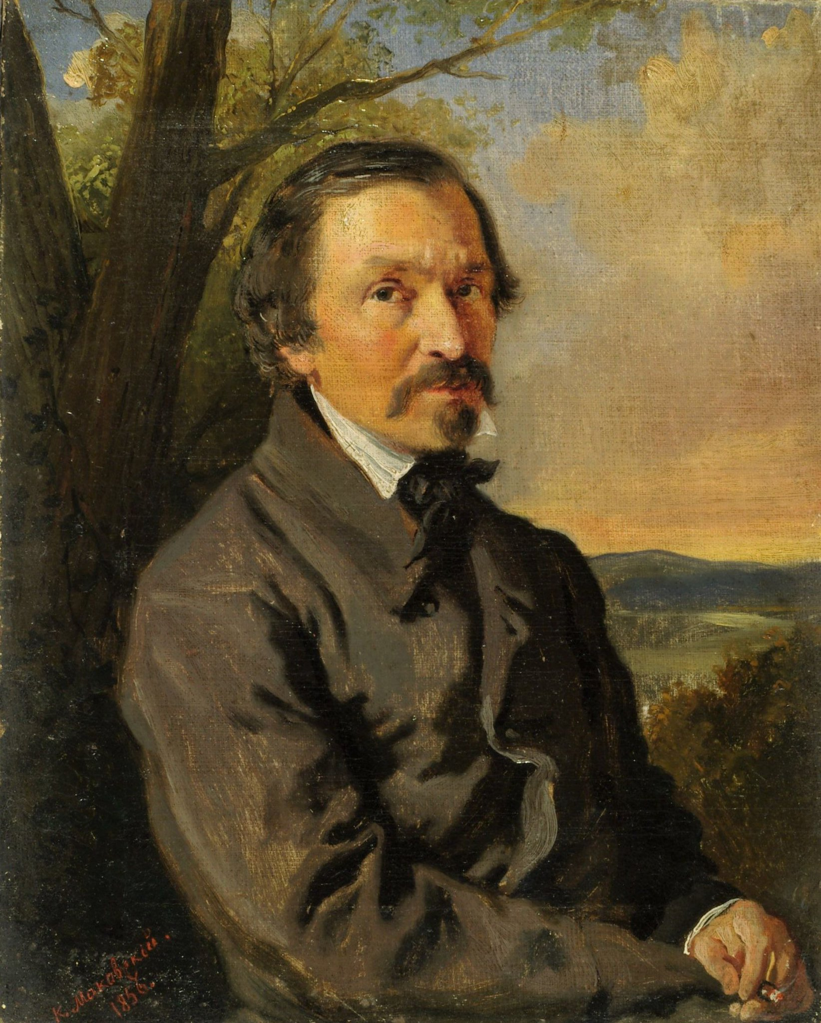
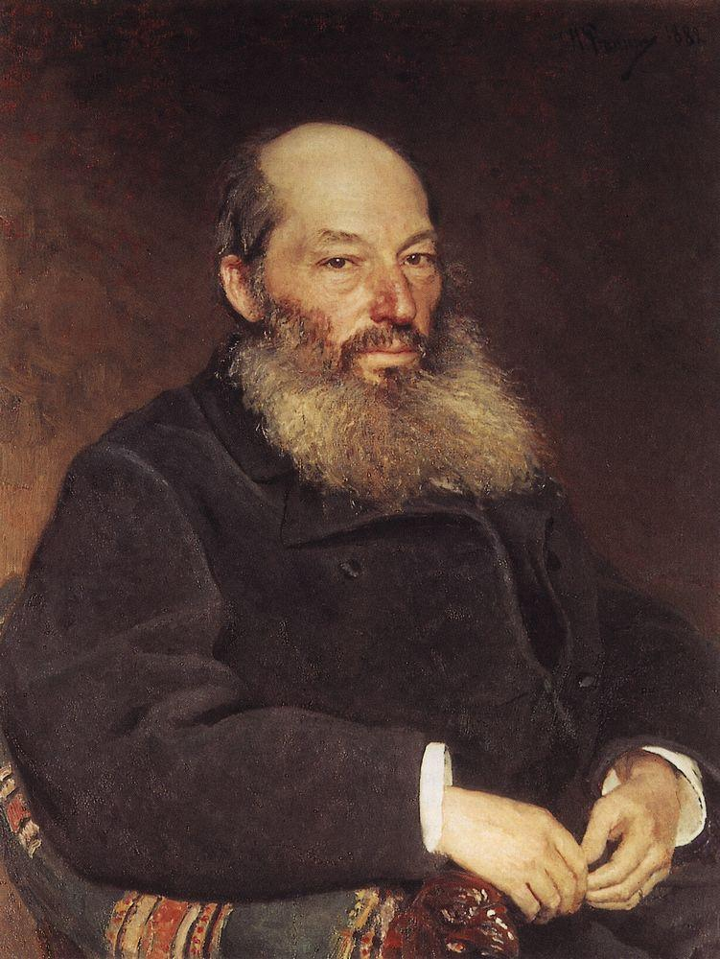
40-ые гг. - 60-ые годы 19 в.
наличие двух направлений:
Николай Алексеевич НЕКРАСОВ и поэты его школы Афанасий Афанасьевич ФЕТ
общественно-политические проблемы
в центре их внимания был современный человек
быстрота отклика на актуальные явления действительности
обличительные тенденции
активное участие в литературной борьбе эпохи
использование сатирических жанров.
«искусство для искусства»
мир философских и психологических проблем
личные и интимные переживания
В. С. Курочкин, Д. Д. Минаев, В. И. Богданова
А. Н. Майков, Л. А. Мей, А. К. Толстой, отчасти Ф. И. Тютчев

Slide 7
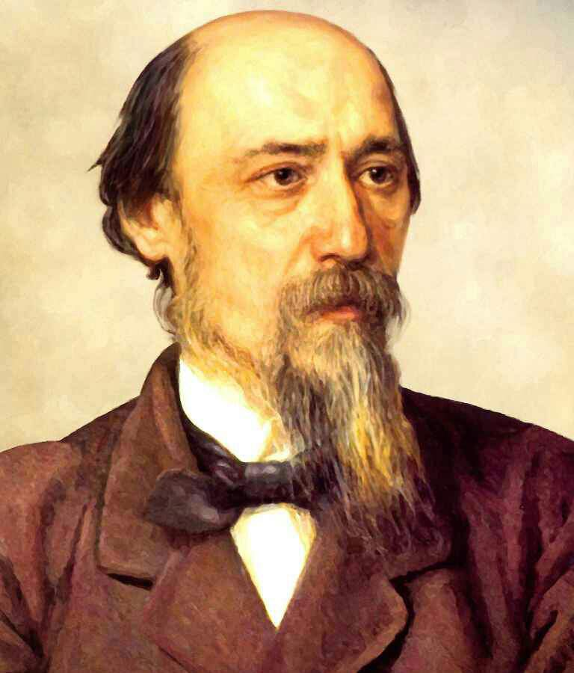
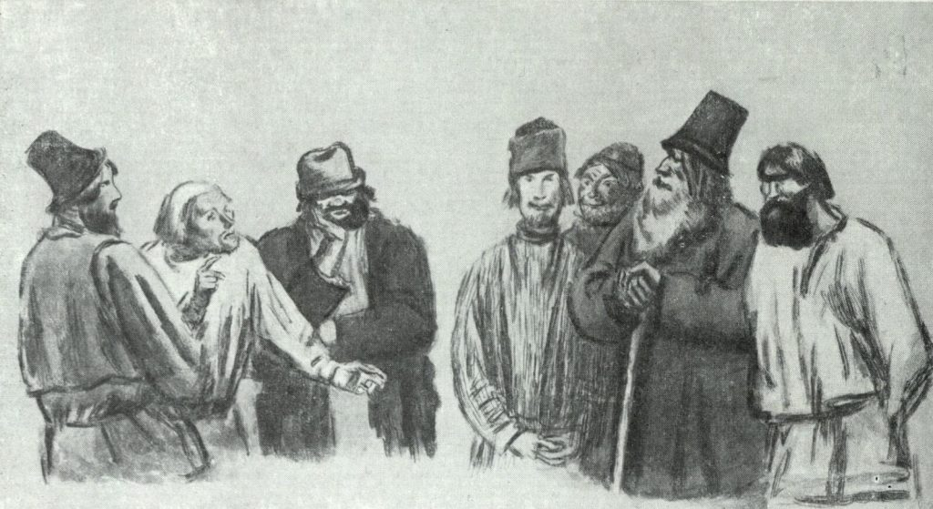
Николай Алексеевич Некрасов (1821-1878)
величайший поэт 60-70-ых гг. 19 в.
представитель гражданской поэзии
социально-урбанистическая тематика
трагедия простого человека
Произведения
Стихотворения
Колыбельная песня
Звуки и мечты
Поэт и гражданин
Рыцарь на час
Поэмы
Мороз-красный нос
Железная дорога
Русские женщины
Кому на Руси жить хорошо

Slide 8
Афанасий Афанасьевич ФЕТ (1820 – 1892)
критика его лирики
музыкальность, ритмичность и отвлечённость стихов
лирикa сложна для восприятия
aссоциативность
мир образов чистой красоты
☞ русские символисты
Шепот, робкое дыханье, Трели соловья, Серебро и колыханье Сонного ручья.
Свет ночной, ночные тени, Тени без конца, Ряд волшебных изменений Милого лица,
В дымных тучках пурпур розы, Отблеск янтаря, И лобзания, и слезы, И заря, заря!..
Произведения
Вечерние огни
Весенняя гроза

